Slide 1
第一章 运动的描述
第3讲 位置变化快慢的描述——速度

Slide 2
高考要求 学业标准·考情分析
考点分类 考点透析·典例剖析

Slide 3

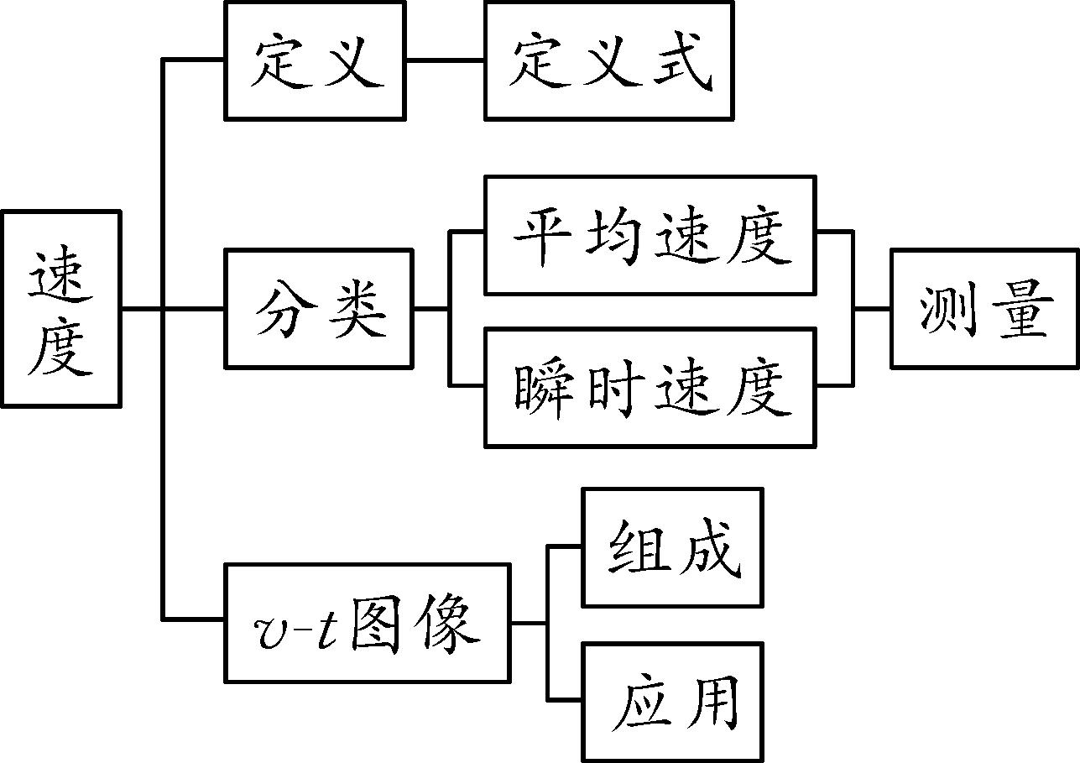
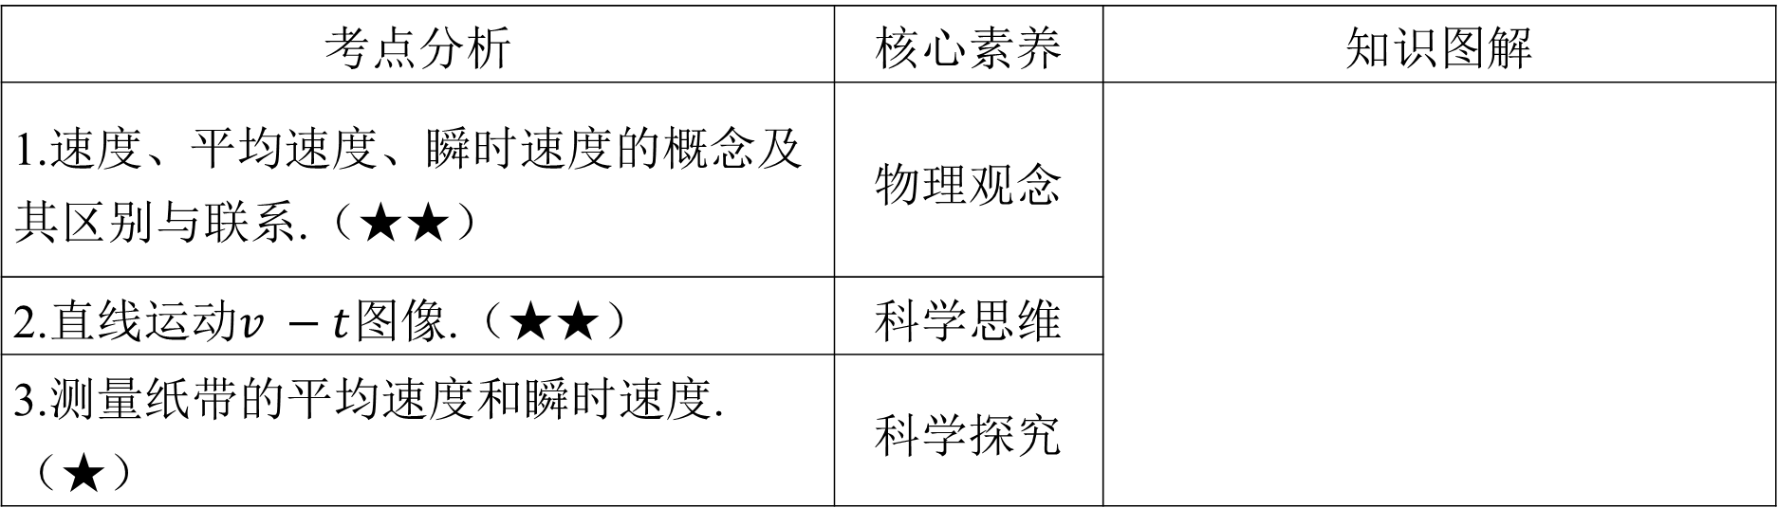
考点分析 | 核心素养 | 知识图解
1.速度、平均速度、瞬时速度的概念及 其区别与联系.（★★） | 物理观念
2.直线运动$v −t$ 图像.（★★） | 科学思维
3.测量纸带的平均速度和瞬时速度. （★） | 科学探究

Slide 4
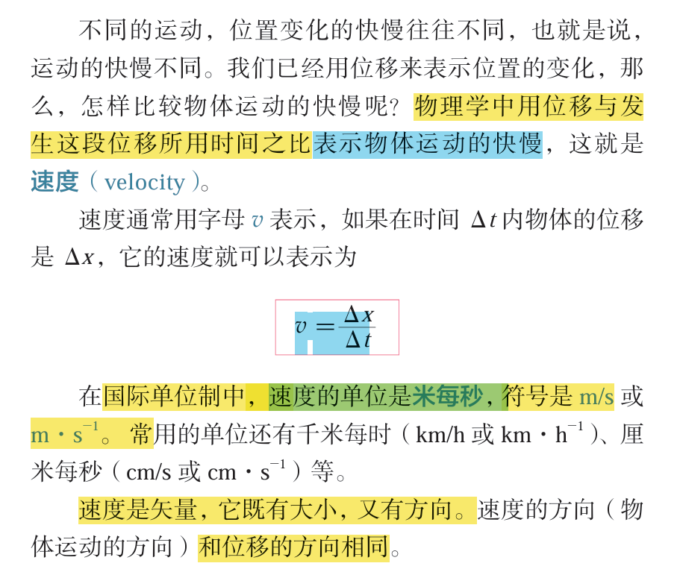
《考点同步解读 高中物理 必修第一册 RJ》
第3讲 位置变化快慢的描述——速度
概念导入
速度
两名同学在相同时间内走过不同位移，谁更快？请用“位移 ÷ 时间”说明。

Slide 5

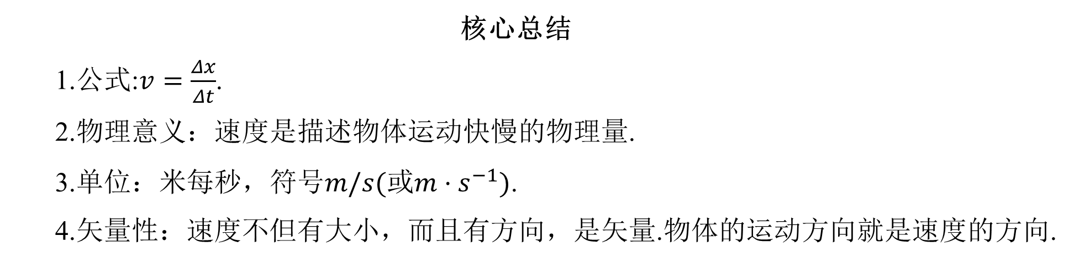
1
速度 回归教材
核心总结
1.公式:$v=\frac{Δx}{Δt}$ .
2.物理意义：速度是描述物体运动快慢的物理量.
3.单位：米每秒，符号$m/s($或$m⋅s^{−1})$ .
4.矢量性：速度不但有大小，而且有方向，是矢量.物体的运动方向就是速度的方向.

Slide 6
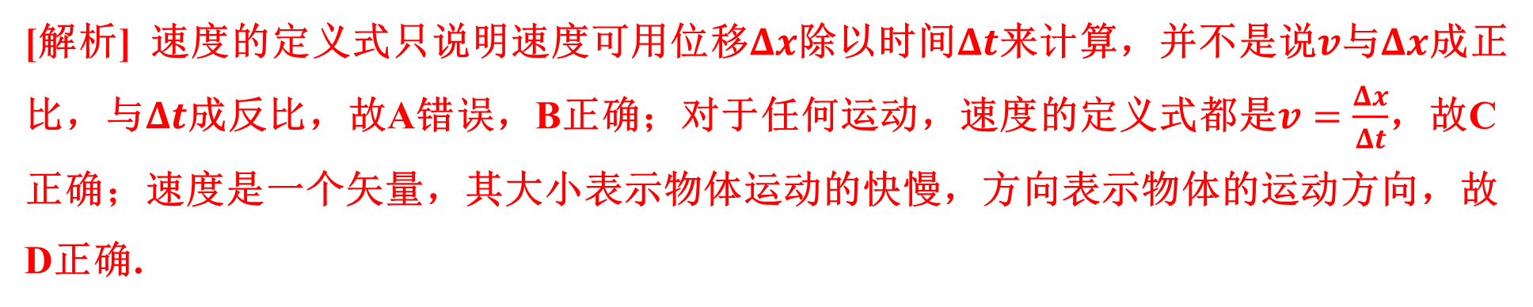
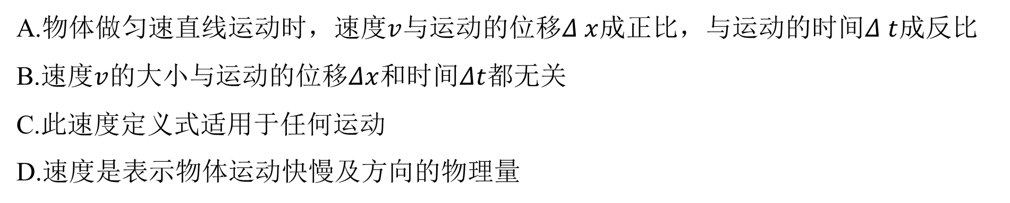
考题1 （多选题）关于速度的定义式$v=\frac{Δx}{Δt}$ ，下列叙述中正确的是( ).
BCD
A.物体做匀速直线运动时，速度$v$与运动的位移$Δ x$成正比，与运动的时间$Δ t$ 成反比
B.速度$v$的大小与运动的位移$Δx$和时间$Δt$ 都无关
C.此速度定义式适用于任何运动
D.速度是表示物体运动快慢及方向的物理量
[解析] 速度的定义式只说明速度可用位移$Δx$除以时间$Δt$来计算，并不是说$v$与$Δx$ 成正
比，与$Δt$成反比，故A错误，B正确；对于任何运动，速度的定义式都是$v=\frac{Δx}{Δt}$ ，故C
正确；速度是一个矢量，其大小表示物体运动的快慢，方向表示物体的运动方向，故
D正确.

Slide 7
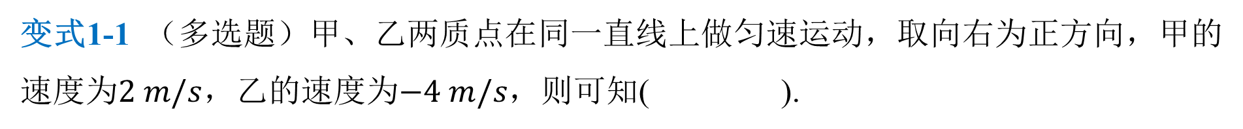
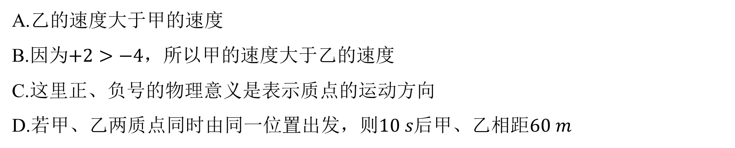
变式1-1 （多选题）甲、乙两质点在同一直线上做匀速运动，取向右为正方向，甲的
速度为$2 m/s$，乙的速度为$−4 m/s$ ，则可知( ).
ACD
A.乙的速度大于甲的速度
B.因为$+2>−4$ ，所以甲的速度大于乙的速度
C.这里正、负号的物理意义是表示质点的运动方向
D.若甲、乙两质点同时由同一位置出发，则$10 s$后甲、乙相距$60 m$

Slide 8
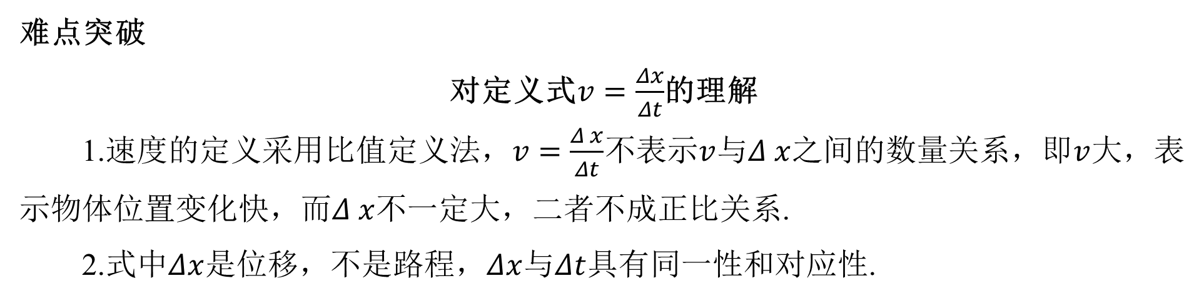
难点突破
对定义式$v=\frac{Δx}{Δt}$ 的理解
1.速度的定义采用比值定义法，$v=\frac{Δ x}{Δt}$不表示$v$与$Δ x$之间的数量关系，即$v$ 大，表
示物体位置变化快，而$Δ x$ 不一定大，二者不成正比关系.
2.式中$Δx$是位移，不是路程，$Δx$与$Δt$ 具有同一性和对应性.

Slide 9
易错警示
关于速度的几个易错点
1.速度既有大小又有方向,是矢量.分析物体的运动速度时,既要计算速度的大小,又
要确定速度的方向,不可只关注速度的大小.
2.比较两个速度是否相同时,既要比较其大小是否相等，又要比较其方向是否相同.
3.路程与速度的关系
（1）路程为0时，位移必为0，则速度亦为0；
（2）路程不为0时，若位移为0，则速度为0；若位移不为0，则速度不为0.

Slide 10
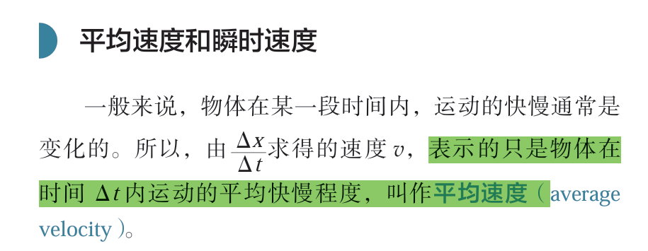
《考点同步解读 高中物理 必修第一册 RJ》
第3讲 位置变化快慢的描述——速度
概念辨析
平均速度
判断：描述一段时间内运动快慢时，使用哪一种速度？

Slide 11
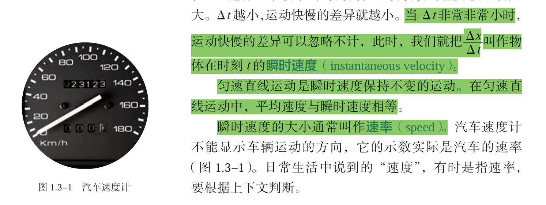
《考点同步解读 高中物理 必修第一册 RJ》
第3讲 位置变化快慢的描述——速度
概念辨析
瞬时速度
汽车速度表显示的是平均速度还是瞬时速度？

Slide 12
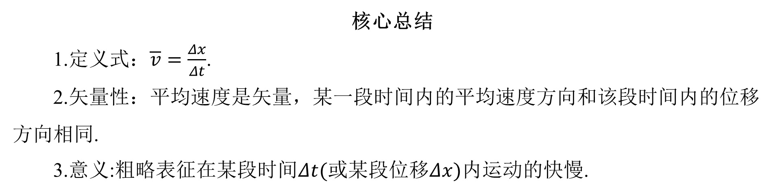
2
平均速度 易错点
核心总结
1.定义式：$\overline{v}=\frac{Δx}{Δt}$ .
2.矢量性：平均速度是矢量，某一段时间内的平均速度方向和该段时间内的位移
方向相同.
3.意义:粗略表征在某段时间$Δt($或某段位移$Δx)$ 内运动的快慢.

Slide 13
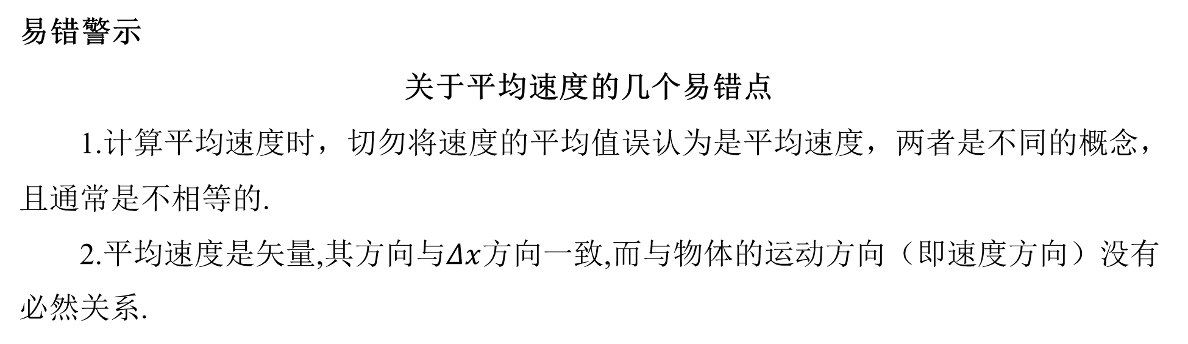
易错警示
关于平均速度的几个易错点
1.计算平均速度时，切勿将速度的平均值误认为是平均速度，两者是不同的概念，
且通常是不相等的.
2.平均速度是矢量,其方向与$Δx$ 方向一致,而与物体的运动方向（即速度方向）没有
必然关系.

Slide 14
方法梳理
求平均速度的步骤
1.确定物体运动的过程.
2.确定该运动过程对应的位移和时间.
3.根据平均速度的定义，求平均速度的大小.
4.根据位移来确定平均速度的方向.

Slide 15
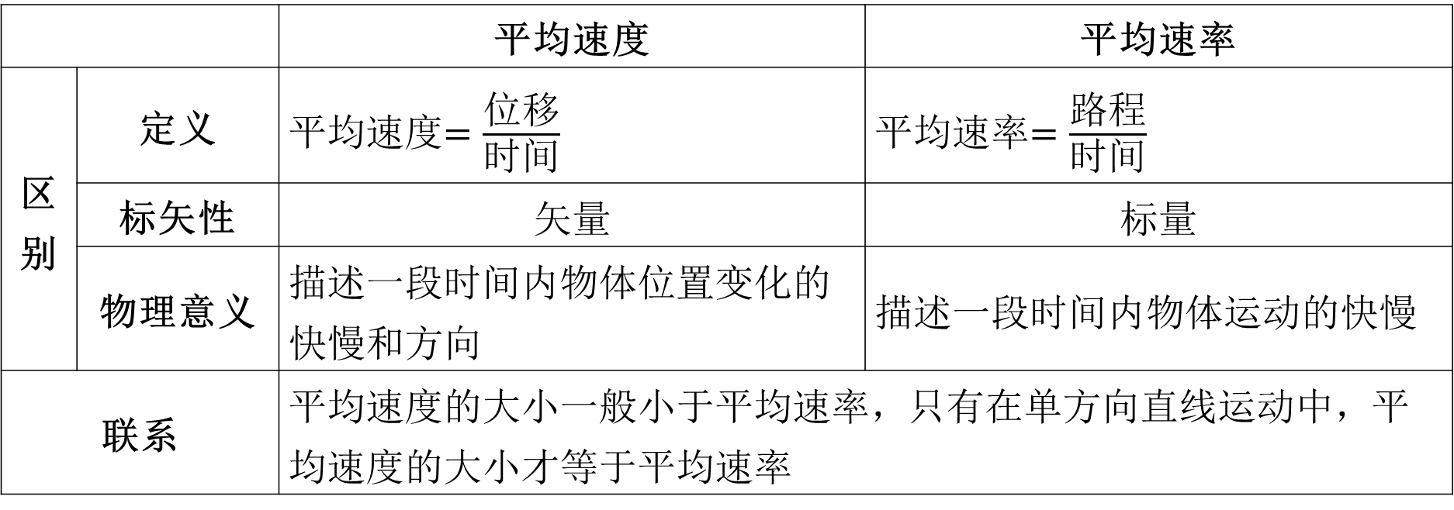
易错警示
平均速度和平均速率的比较
 |  | 平均速度 |  | 平均速率
区 别 | 定义 | 平均速度$=\frac{位移}{时间}$ |  | 平均速率$=\frac{路程}{时间}$
 | 标矢性 | 矢量 |  | 标量
 | 物理意义 | 描述一段时间内物体位置变化的 快慢和方向 |  | 描述一段时间内物体运动的快慢
联系 |  | 平均速度的大小一般小于平均速率，只有在单方向直线运动中，平 均速度的大小才等于平均速率

Slide 16
《考点同步解读 高中物理 必修第一册 RJ》
第3讲 位置变化快慢的描述——速度
课堂互动
读速度表
抢答：速度表从 40 km/h 变到 60 km/h，能否据此确定两分钟内的平均速度？
举牌选择：能 / 不能
说出你的理由：平均速度需要知道这段时间内的位移和所用时间。
提示：速度表在某一时刻的读数反映瞬时速度。

Slide 17
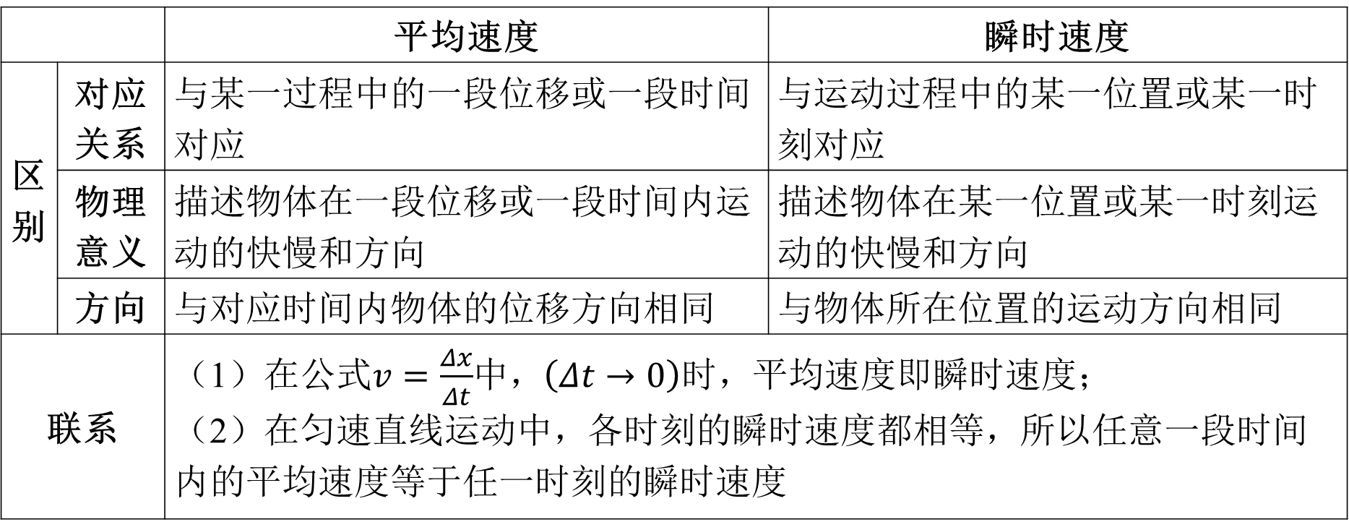
3
瞬时速度 易错点
核心总结
平均速度和瞬时速度的比较
 |  | 平均速度 | 瞬时速度
区 别 | 对应 关系 | 与某一过程中的一段位移或一段时间 对应 | 与运动过程中的某一位置或某一时 刻对应
 | 物理 意义 | 描述物体在一段位移或一段时间内运 动的快慢和方向 | 描述物体在某一位置或某一时刻运 动的快慢和方向
 | 方向 | 与对应时间内物体的位移方向相同 | 与物体所在位置的运动方向相同
联系 |  | （1）在公式$v=\frac{Δx}{Δt}$中，$\left(Δt→0\right)$ 时，平均速度即瞬时速度； （2）在匀速直线运动中，各时刻的瞬时速度都相等，所以任意一段时间 内的平均速度等于任一时刻的瞬时速度

Slide 18
难点突破
用极限思想理解瞬时速度
为了精确地描述做变速直线运动的质点运动的快慢和方向，我们可采用无限取微
逐渐逼近的方法，具体如下：
1.从质点经过某点起在后面取一小段位移，求出质点在该段位移上的平均速度.
2.从该点起所取的位移越小，质点在该段时间内的速度变化就越小，即质点在该
段时间内的运动越趋于匀速直线运动.
3.当位移足够小（或时间足够短）时，质点在这段时间内的运动可以认为是匀速
的，求得的平均速度就等于质点通过该点时的速度，即瞬时速度.对变速直线运动，各
点的瞬时速度是变化的.

Slide 19
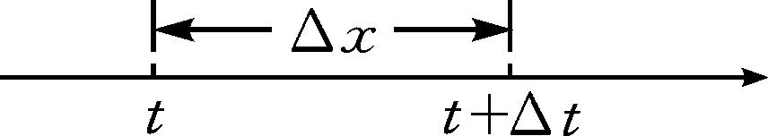
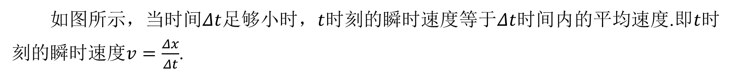
如图所示，当时间$Δt$足够小时，$t$时刻的瞬时速度等于$Δt$时间内的平均速度.即$t$ 时
刻的瞬时速度$v=\frac{Δx}{Δt}$ .
［注意］ 所谓的$Δt$ 足够小就是根据具体的实际问题在要求的精度范围内即可.

Slide 20
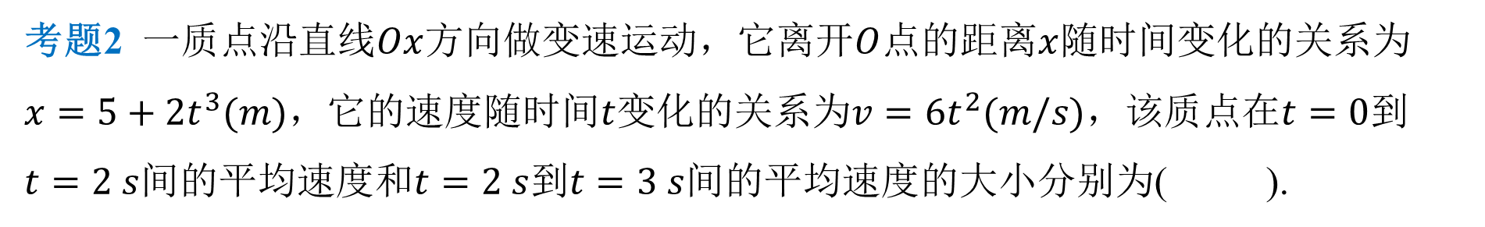
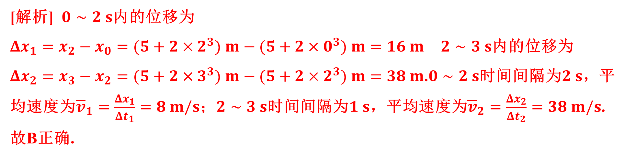
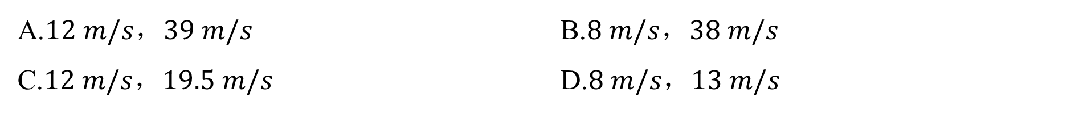
考题2 一质点沿直线$Ox$方向做变速运动，它离开$O$点的距离$x$ 随时间变化的关系为
$x=5+2t^{3}(m)$，它的速度随时间$t$变化的关系为$v=6t^{2}(m/s)$，该质点在$t=0$ 到
$t=2 s$间的平均速度和$t=2 s$到$t=3 s$ 间的平均速度的大小分别为( ).
B
A.$12 m/s$，$39 m/s$ B.$8 m/s$，$38 m/s$
C.$12 m/s$，$19.5 m/s$ D.$8 m/s$，$13 m/s$
[解析] $0∼2 s$ 内的位移为
$Δx_{1}=x_{2}−x_{0}=(5+2×2^{3}) m−(5+2×0^{3}) m=16 m$；$2∼3 s$ 内的位移为
$Δx_{2}=x_{3}−x_{2}=(5+{2×3}^{3}) m−(5+2×2^{3}) m=38 m$.$0∼2 s$时间间隔为$2 s$ ，平
均速度为${\overline{v}}_{1}=\frac{Δx_{1}}{Δt_{1}}=8 m/s$；$2∼3 s$时间间隔为$1 s$，平均速度为${\overline{v}}_{2}=\frac{Δx_{2}}{Δt_{2}}=38 m/s$ .
故B正确.

Slide 21
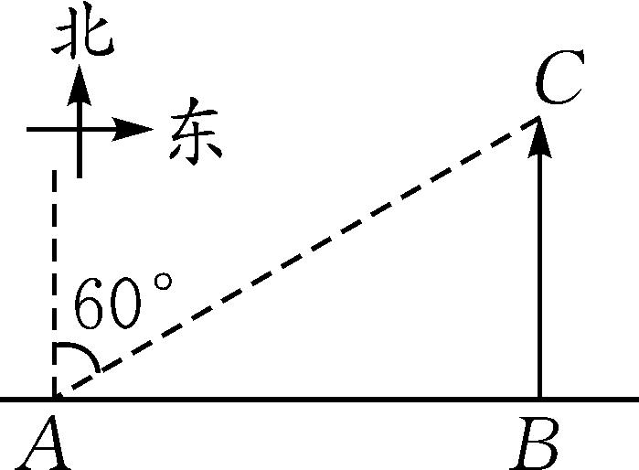
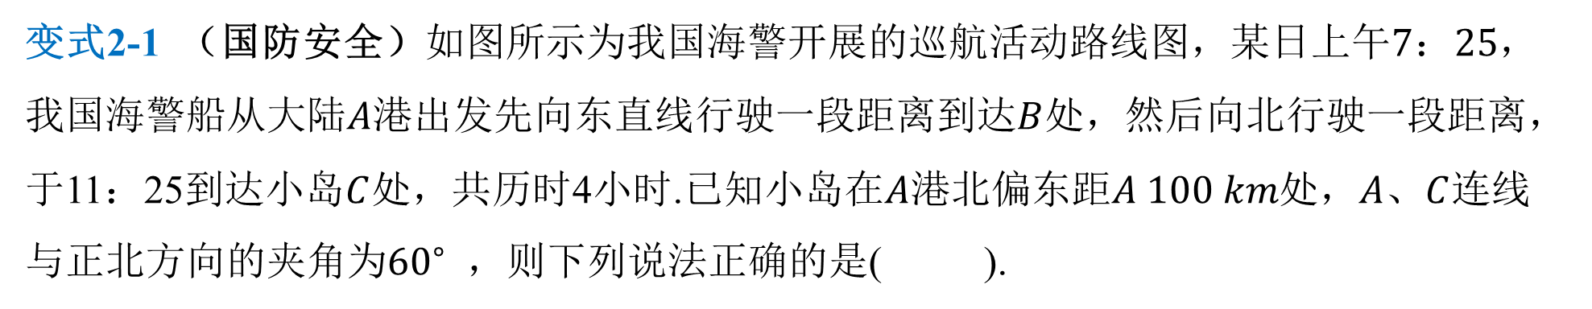
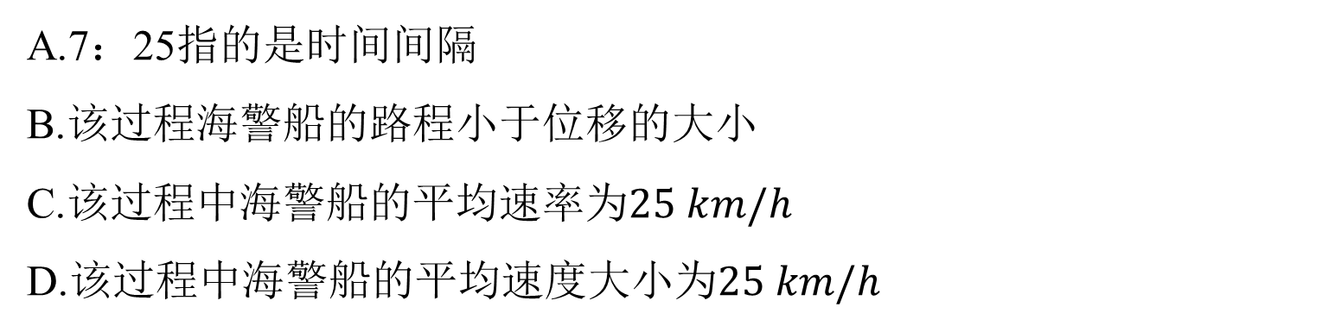
变式2-1 （国防安全）如图所示为我国海警开展的巡航活动路线图，某日上午$7：25$ ，
我国海警船从大陆$A$港出发先向东直线行驶一段距离到达$B$ 处，然后向北行驶一段距离，
于11：25到达小岛$C$处，共历时4小时.已知小岛在$A$港北偏东距$A 100 km$处，$A$、$C$ 连线
与正北方向的夹角为${60}^{∘}$ ，则下列说法正确的是( ).
D
A.7：25指的是时间间隔
B.该过程海警船的路程小于位移的大小
C.该过程中海警船的平均速率为$25 km/h$
D.该过程中海警船的平均速度大小为$25 km/h$

Slide 22
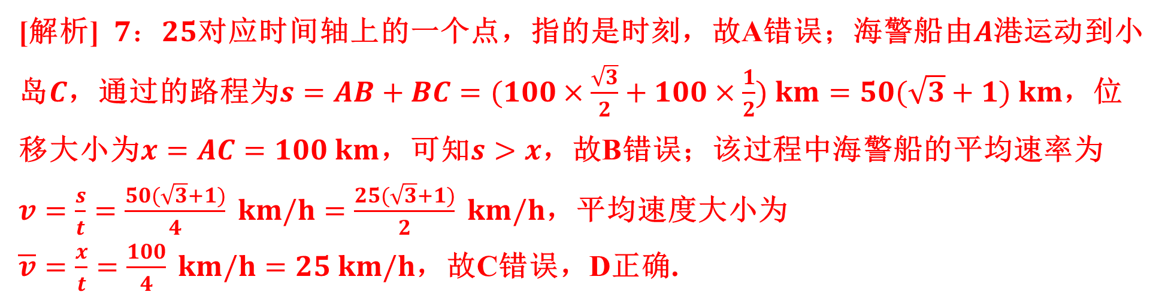
[解析] $7：25$对应时间轴上的一个点，指的是时刻，故A错误；海警船由$A$ 港运动到小
岛$C$，通过的路程为$s=AB+BC=(100×\frac{\sqrt{3}}{2}+100×\frac{1}{2}) km=50(\sqrt{3}+1) km$ ，位
移大小为$x=AC=100 km$，可知$s>x$ ，故B错误；该过程中海警船的平均速率为
$v=\frac{s}{t}=\frac{50(\sqrt{3}+1)}{4} km/h=\frac{25(\sqrt{3}+1)}{2} km/h$ ，平均速度大小为
$\overline{v}=\frac{x}{t}=\frac{100}{4} km/h=25 km/h$ ，故C错误，D正确.

Slide 23
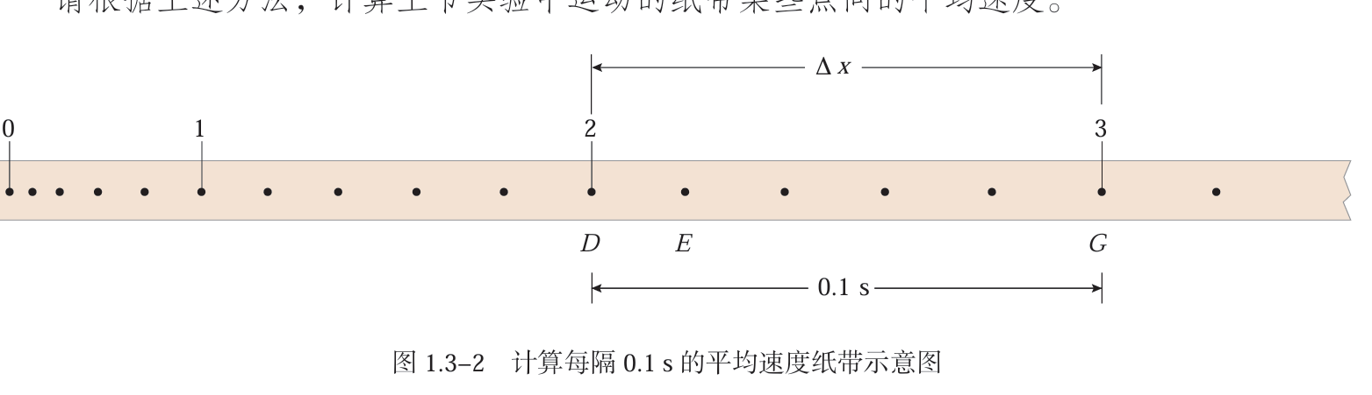
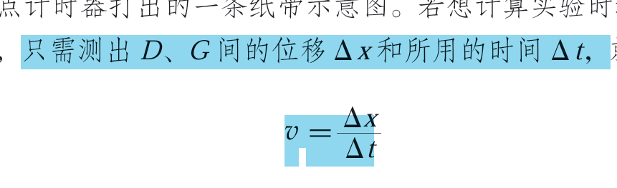
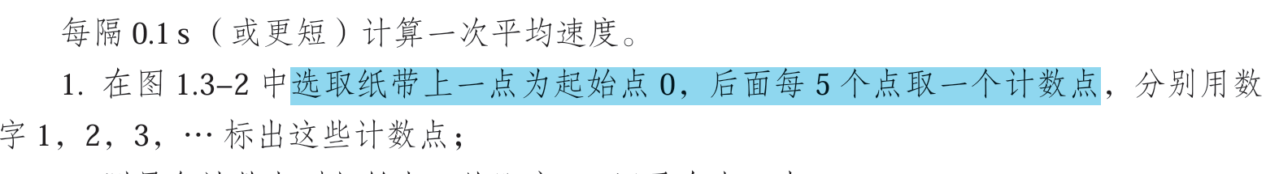
《考点同步解读 高中物理 必修第一册 RJ》
第3讲 位置变化快慢的描述——速度
实验探究
测量平均速度
操作挑战：先确认哪两个量，再计算纸带上 D 到 G 的平均速度？
测量总思路
计算关系
时间的测量

Slide 24
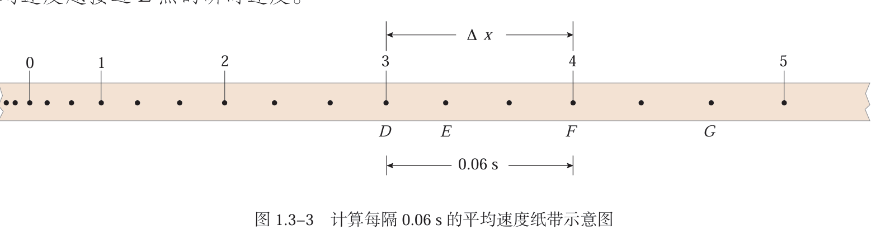
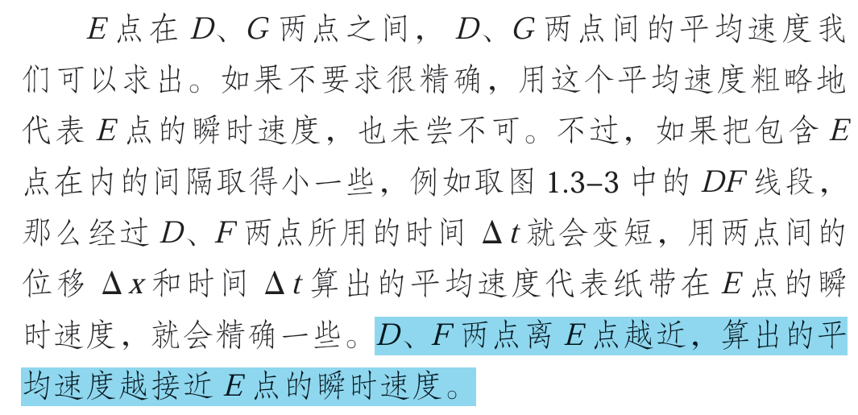
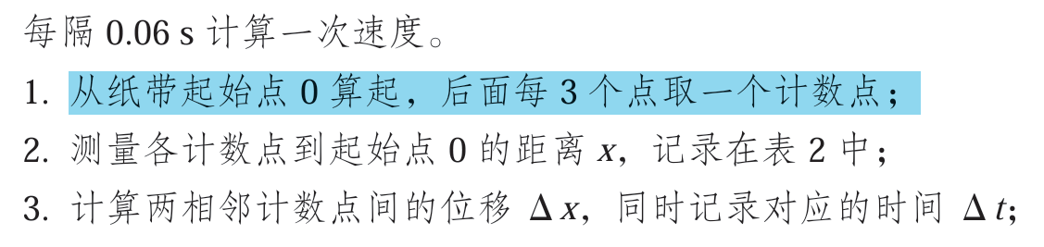
《考点同步解读 高中物理 必修第一册 RJ》
第3讲 位置变化快慢的描述——速度
实验探究
测量瞬时速度
比较 DF 和 DG 两个时间间隔，哪一个更适合近似 E 点瞬时速度？
测量思路
近似条件
时间的测量

Slide 25
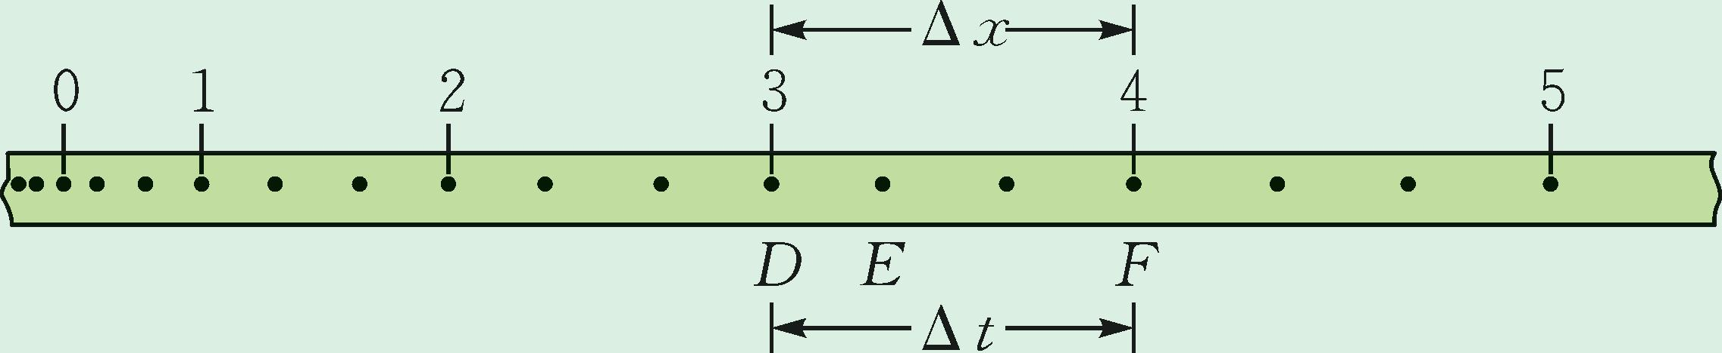
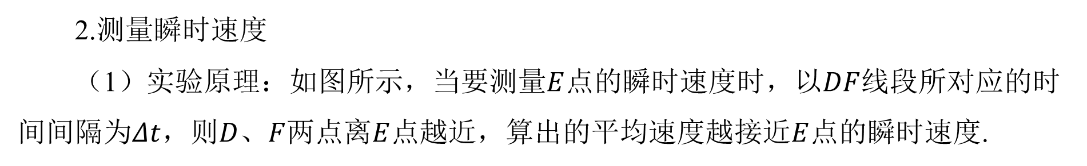
2.测量瞬时速度
（1）实验原理：如图所示，当要测量$E$点的瞬时速度时，以$DF$ 线段所对应的时
间间隔为$Δt$，则$D$、$F$两点离$E$点越近，算出的平均速度越接近$E$ 点的瞬时速度.

Slide 26
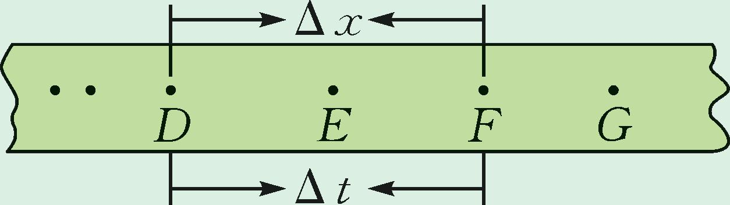
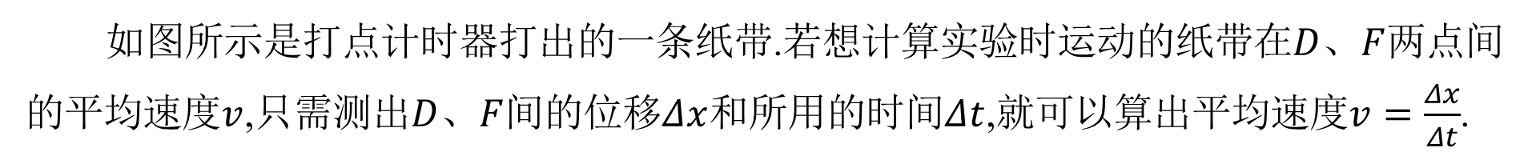
4
实验：测量纸带的平均速度和瞬时速度 难点
核心总结
1.测量平均速度
如图所示是打点计时器打出的一条纸带.若想计算实验时运动的纸带在$D$、$F$ 两点间
的平均速度$v$,只需测出$D$、$F$间的位移$Δx$和所用的时间$Δt$,就可以算出平均速度$v=\frac{Δx}{Δt}$ .

Slide 27
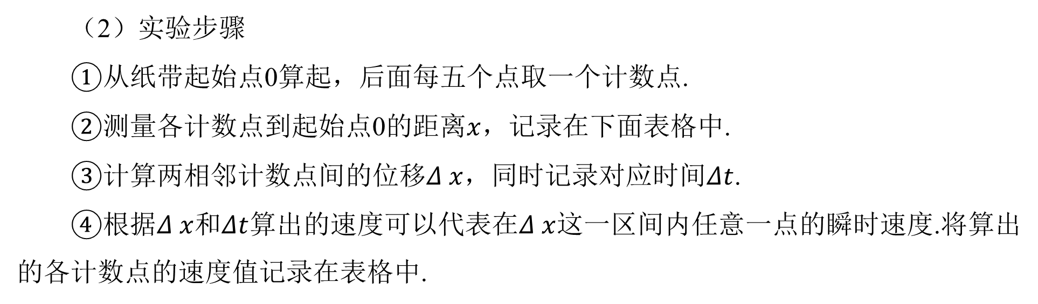
（2）实验步骤
①从纸带起始点0算起，后面每五个点取一个计数点.
②测量各计数点到起始点0的距离$x$ ，记录在下面表格中.
③计算两相邻计数点间的位移$Δ x$，同时记录对应时间$Δt$ .
④根据$Δ x$和$Δt$算出的速度可以代表在$Δ x$ 这一区间内任意一点的瞬时速度.将算出
的各计数点的速度值记录在表格中.

Slide 28
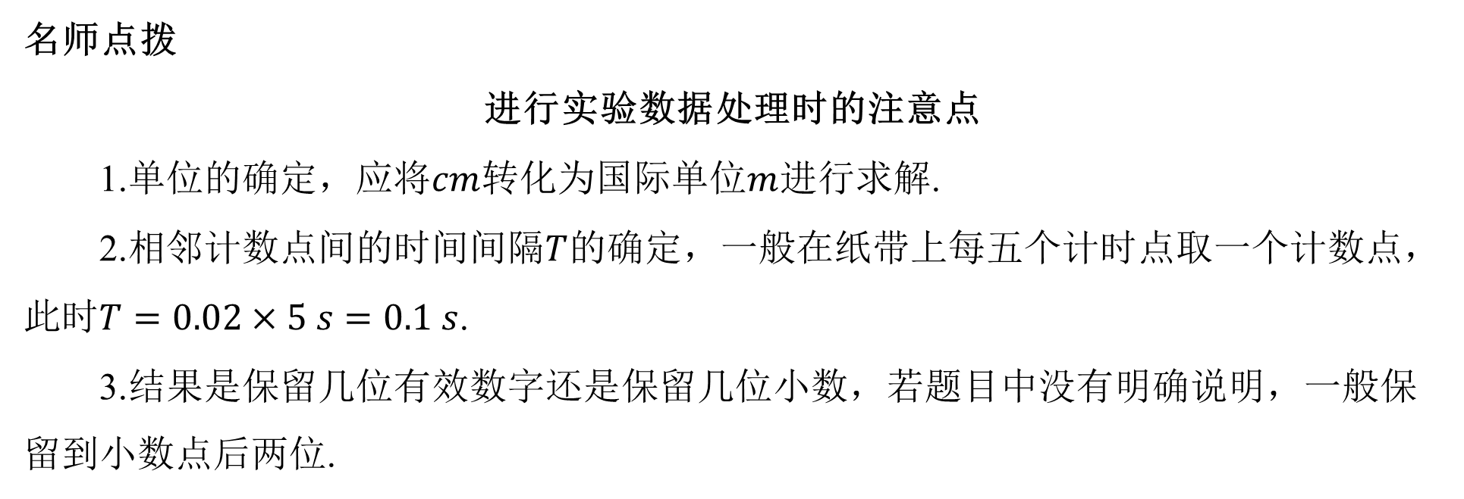
名师点拨
进行实验数据处理时的注意点
1.单位的确定，应将$cm$转化为国际单位$m$ 进行求解.
2.相邻计数点间的时间间隔$T$ 的确定，一般在纸带上每五个计时点取一个计数点，
此时$T=0.02×5 s=0.1 s$ .
3.结果是保留几位有效数字还是保留几位小数，若题目中没有明确说明，一般保
留到小数点后两位.

Slide 29
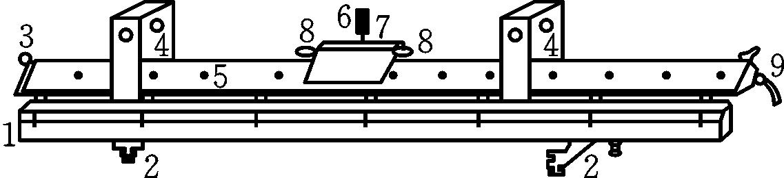
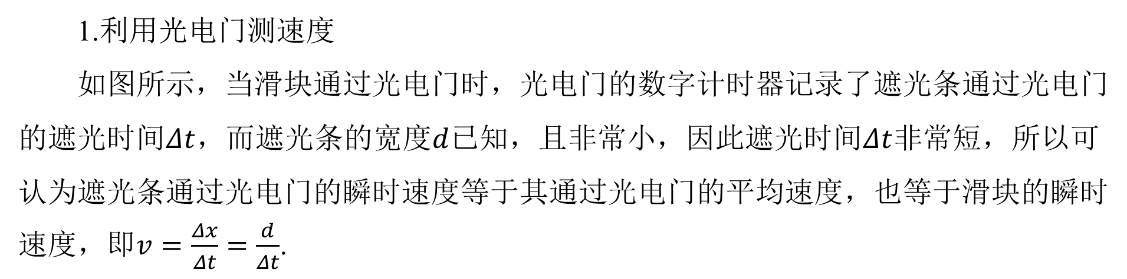
名师点拨
实验方案拓展
1.利用光电门测速度
如图所示，当滑块通过光电门时，光电门的数字计时器记录了遮光条通过光电门
的遮光时间$Δt$，而遮光条的宽度$d$已知，且非常小，因此遮光时间$Δt$ 非常短，所以可
认为遮光条通过光电门的瞬时速度等于其通过光电门的平均速度，也等于滑块的瞬时
速度，即$v=\frac{Δx}{Δt}=\frac{d}{Δt}$ .
1.工字钢底座 2.底座调节螺丝 3.定滑轮 4.光电门（连数字计时器） 5.气垫导轨 6.遮
光条 7.滑块 8.缓冲弹簧 9.连气源

Slide 30
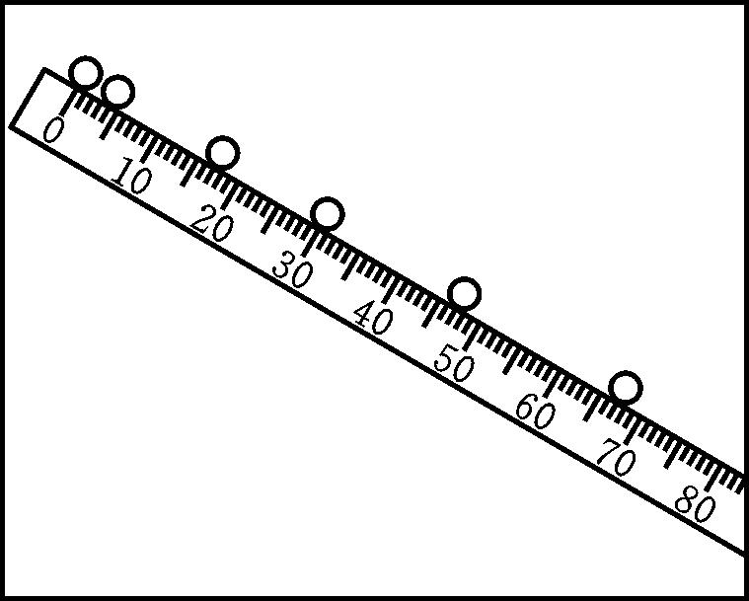
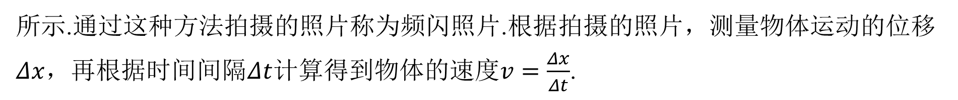
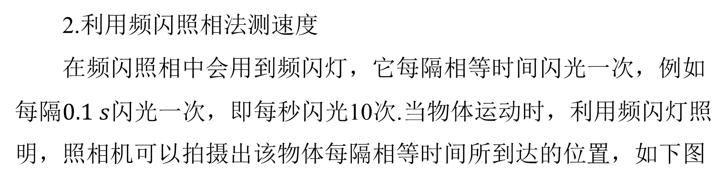
2.利用频闪照相法测速度
在频闪照相中会用到频闪灯，它每隔相等时间闪光一次，例如
每隔$0.1 s$ 闪光一次，即每秒闪光10次.当物体运动时，利用频闪灯照
明，照相机可以拍摄出该物体每隔相等时间所到达的位置，如下图
所示.通过这种方法拍摄的照片称为频闪照片.根据拍摄的照片，测量物体运动的位移
$Δx$，再根据时间间隔$Δt$计算得到物体的速度$v=\frac{Δx}{Δt}$ .

Slide 31
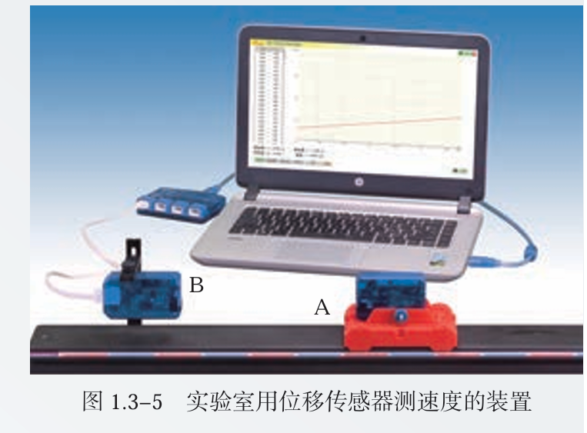
《考点同步解读 高中物理 必修第一册 RJ》
第3讲 位置变化快慢的描述——速度
拓展实验
位移传感器测速度
设备探秘：传感器怎样把小车的位置变化记录到计算机中？

Slide 32
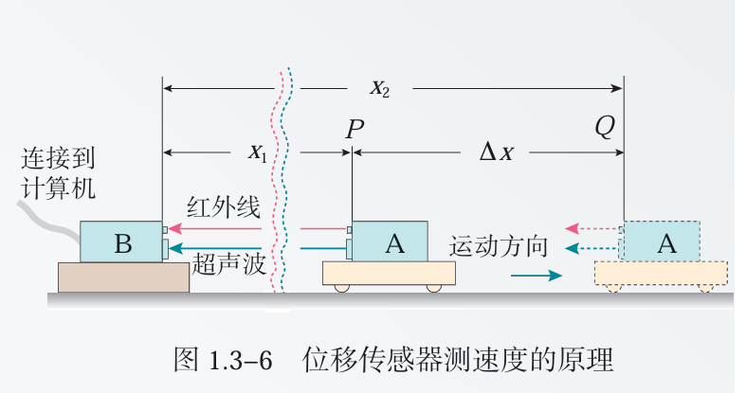
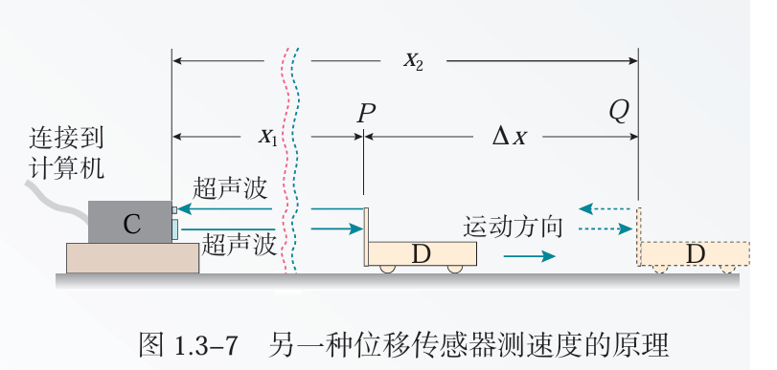
《考点同步解读 高中物理 必修第一册 RJ》
第3讲 位置变化快慢的描述——速度
拓展实验
位移传感器的工作原理
观察 P 与 Q：小车移动时，哪一段对应位移 Δx？
红外线位移传感器
超声波位移传感器

Slide 33
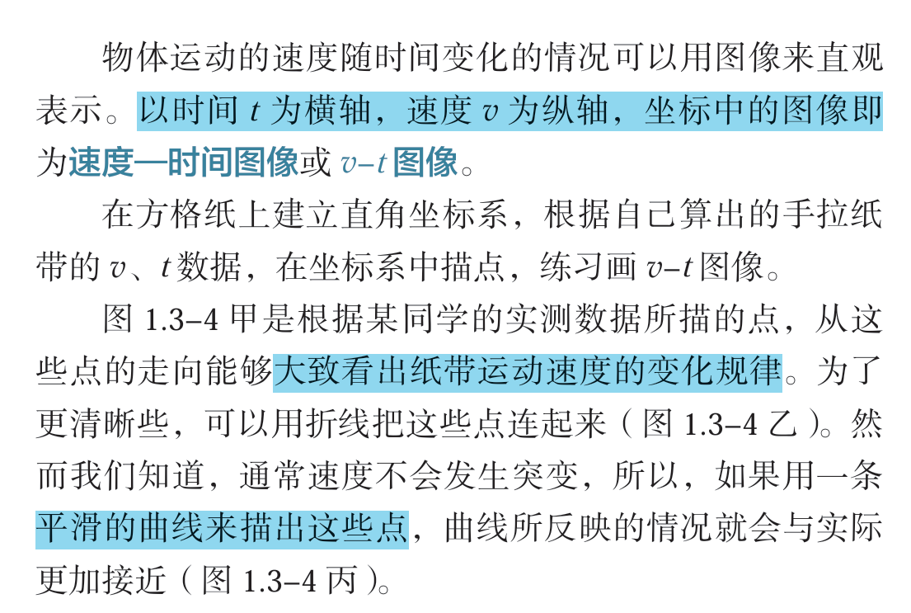
《考点同步解读 高中物理 必修第一册 RJ》
第3讲 位置变化快慢的描述——速度
图像建模
速度—时间图像
画图任务：横轴和纵轴各表示什么？先描点，再判断速度变化规律。

Slide 34
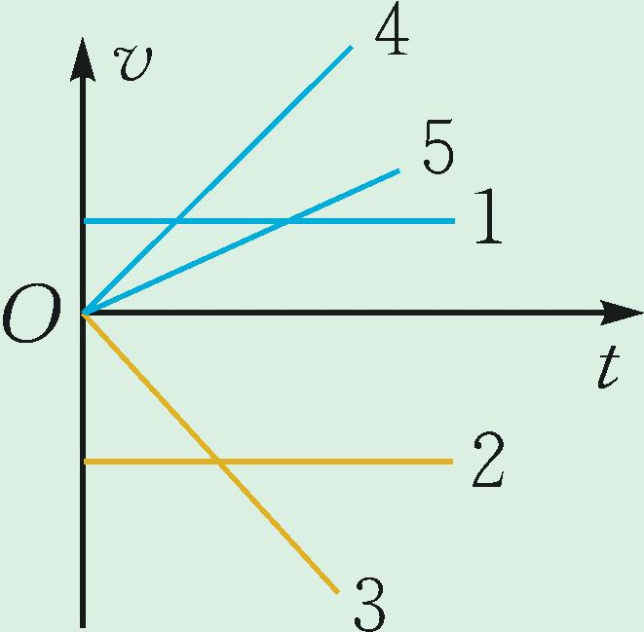
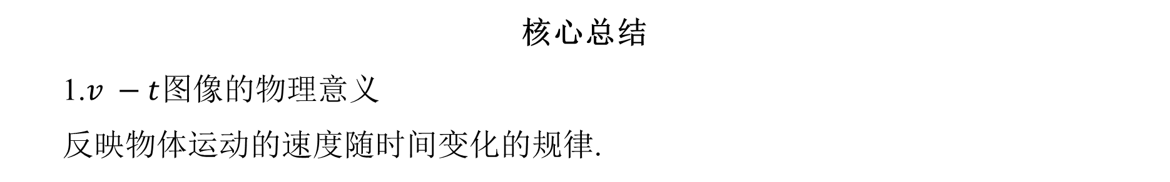
5
速度—时间图像 难点
核心总结
1.$v −t$ 图像的物理意义
反映物体运动的速度随时间变化的规律.

Slide 35
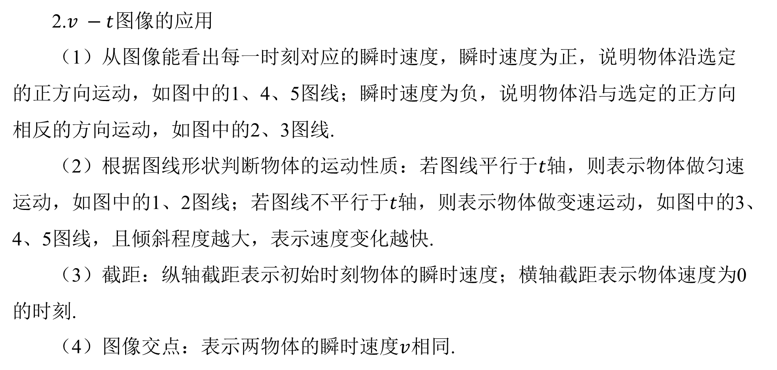
2.$v −t$ 图像的应用
（1）从图像能看出每一时刻对应的瞬时速度，瞬时速度为正，说明物体沿选定
的正方向运动，如图中的1、4、5图线；瞬时速度为负，说明物体沿与选定的正方向
相反的方向运动，如图中的2、3图线.
（2）根据图线形状判断物体的运动性质：若图线平行于$t$ 轴，则表示物体做匀速
运动，如图中的1、2图线；若图线不平行于$t$ 轴，则表示物体做变速运动，如图中的3、
4、5图线，且倾斜程度越大，表示速度变化越快.
（3）截距：纵轴截距表示初始时刻物体的瞬时速度；横轴截距表示物体速度为0
的时刻.
（4）图像交点：表示两物体的瞬时速度$v$ 相同.

Slide 36
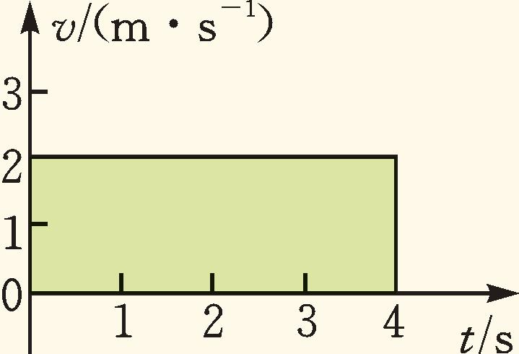
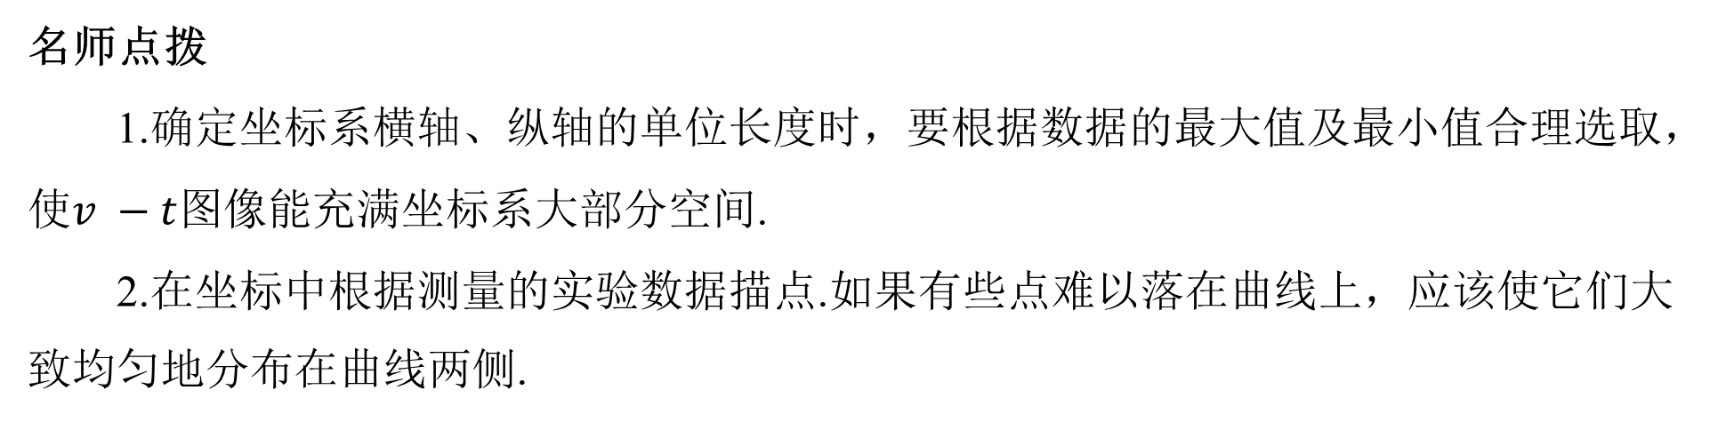


名师点拨
1.确定坐标系横轴、纵轴的单位长度时，要根据数据的最大值及最小值合理选取，
使$v −t$ 图像能充满坐标系大部分空间.
2.在坐标中根据测量的实验数据描点.如果有些点难以落在曲线上，应该使它们大
致均匀地分布在曲线两侧.
拓展延伸
根据$v −t$ 图像求位移
物体在某段时间内的位移可以用其$v −t$ 图线与时间轴所夹的面
积来表示（如图中阴影所示）,若包围面积在$t$轴上面,对应正向位移；若包围面积在$t$ 轴
下面,则对应负向位移（第二章会再学习）.

Slide 37

名师点拨
1.$v −t$ 图像只能用来描述直线运动.
2.$v −t$图像描述的是速度$v$随时间$t$ 的变化情况，而不是物体的运动轨迹.
3.图线上某点切线的斜率大小表示物体加速度（下一讲将学到）大小.
4.图线上某点切线斜率的正负表示物体加速度的方向.

Slide 38



考题3 （交通安全）如图所示为公路上的指示牌，圆牌上的数字为100，
方牌上标有“前方区间测速，长度$66 km$ ”.一辆汽车通过监测起点和终点
的速度分别为$98 km/h$和$90 km/h$，通过测速区间的时间为$30 min$ .下列
判断正确的是( ).
C
A.全长$66 km$ 属于位移
B.该汽车通过测速区的平均速度大小是$132 km/h$
C.起点速度$98 km/h$ 属于瞬时速度
D.该汽车在测速区间内没有超速

Slide 39

[解析] 全长$66 km$是区间测速路段的实际长度，全长$66 km$ 属于路程，故A错误；平
均速度是位移与时间的比值，由于不知道汽车在该测速区间的位移，所以无法计算平
均速度，故B错误；起点速度$98 km/h$ 属于瞬时速度，故C正确；该汽车在测速区间
内的平均速率$\overline{v}=\frac{s}{t}=\frac{66 km}{0.5 h}=132 km/h$，测速区间的整段限速为$100 km/h$ ，所以该
汽车在测速区间内超速，故D错误.

Slide 40



变式3-1 （体育竞技）（2026·江西九江一中检测）为提高运动员百米赛跑的成绩，
教练员分析了运动员跑百米全程的录像，测得运动员在前$7 s$内跑了$49 m$，第$7 s$ 末到
第$7.1 s$末跑了$0.92 m$，全程共用时$10 s$ .下列说法正确的是( ).
C
A.运动员在百米赛跑全过程的平均速度大小是$7 m/s$
B.运动员在前$7 s$内的平均速度大小是$10 m/s$
C.运动员在第$7 s$末的瞬时速度大小约为$9.2 m/s$
D.根据本题已知条件，无法估算运动员在第$7 s$ 末的瞬时速度
[解析] 运动员在百米赛跑全过程的平均速度$v=\frac{Δx}{Δt}=\frac{100}{10} m/s=10 m/s$ ，A错误；运
动员在前$7 s$内的平均速度$v′=\frac{Δx′}{Δt′}=\frac{49}{7} m/s=7 m/s$，B错误；$7 s$末到$7.1 s$ 的时间
$Δt=0.1 s$，运动员在$Δt$内的平均速度$\overline{v}=\frac{0.92}{0.1} m/s=9.2 m/s$，因$Δt$较小，故$7 s$ 末
的瞬时速度近似等于$Δt$ 内的平均速度，D错误，C正确.

Slide 41




考题4 （2026·湖北武汉一中检测）如图所示，打点计时器所用
电源的频率为$50 Hz$ ，某次实验中得到一条纸带，用毫米刻度尺
测出各点间的距离如图所示，则$AC=$_____$mm$ .那么由此可以算
14.0
0.35
0.42
出纸带在$A$、$C$间的平均速度为_____$m/s$，纸带在$A$、$D$间的平均速度为_____$m/s$；$B$
点的瞬时速度更接近于_____$m/s$ （计算结果均保留两位小数）.
0.35
[解析] $AC=14.0 mm$，可算得$A$、$C$ 间的平均速度为
$\frac{x_{AC}}{2T}=\frac{14.0×{10}^{−3}}{2×0.02} m/s=0.35 m/s$；$AD=25.0 mm$,$A$、$D$ 间的平均速度为
$\frac{x_{AD}}{3T}=\frac{25.0×{10}^{−3}}{3×0.02} m/s=0.42 m/s$.对于描述$B$点的瞬时速度来说，$AC$ 段所取的位移间隔
更小，更能接近$B$点的真实速度，即$B$点的瞬时速度更接近于$0.35 m/s$ .

Slide 42


变式4-1 用气垫导轨和数字计时器能精确地测量物体的瞬时速度.如图所示，滑块在钩
码的牵引作用下先后通过两个光电门1、2，配套的数字计时器记录了遮光条通过第一
个光电门的时间为$Δt_{1}=0.29 s$，通过第二个光电门的时间$Δt_{2}=0.11 s$ .已知遮光条的
宽度$d$为$3.0 cm$ ，分别求出滑块通过第一个光电门和第二个光电门的速度大小.
（计算结果保留两位有效数字）

Slide 43

[答案] 由于滑块经过光电门时遮光条的挡光时间较短，所以滑块经过光电门时的速度
近似等于遮光条遮光时间内的平均速度.
滑块经过第一个光电门的速度大小
$v_{1}=\frac{d}{Δt_{1}}=\frac{3.0×{10}^{−2}}{0.29} m/s≈0.10 m/s$ ，
滑块经过第二个光电门的速度大小
$v_{2}=\frac{d}{Δt_{2}}=\frac{3.0×{10}^{−2}}{0.11} m/s≈0.27 m/s$ .

Slide 44


考题5 （2026·湖北襄阳四中检测）（多选题）一可视为质点的物体沿东西方向的水
平线做直线运动，取向东为正方向，其速度—时间图像如图所示，下列说法正确的是
( ).
AC
A.$8 s$末，物体的速度大小为$6 m/s$ ，方向向西
B.$2∼4 s$ 内，物体处于静止状态
C.$6∼7 s$ 内，物体速度方向向西，做加速运动
D.$10∼12 s$ 内，物体速度方向向东，做加速运动

Slide 45

[解析] 由题图知，$8 s$末，物体的速度为$−6 m/s$，则速度大小为$6 m/s$ ，方向向西，
选项A正确；$2∼4 s$ 内，物体做匀速直线运动，速度不为0，选项B错误；向东为正方
向，$6∼7 s$内，物体的速度为负值，且绝对值在增大，可知$6∼7 s$ 内，物体速度方向
向西，做加速运动，选项C正确；$10∼12 s$ 内，物体的速度为负值，且绝对值在减小，
则$10∼12 s$ 内，物体速度方向向西，做减速运动，选项D错误.

Slide 46




变式5-1 （多选题）做直线运动的物体的$v −t$ 图像如图所示，下列判断正确的是
( ).
BCD
A.物体在第$1 s$ 末改变运动方向
B.物体在前$3 s$ 内运动方向不变
C.物体在第$3 s$ 末运动方向改变
D.物体在第$2 s$末的速度大小为$2 m/s$
[解析] 前$3 s$ 内物体的速度方向均为正方向，运动方向没有改变，选项A错误，B正确；
由题图可知物体在第$3 s$ 末后速度为负，说明物体改变了运动方向，选项C正确；从题
图中可以看出，物体在第$2 s$末的速度大小为$2 m/s$ ，选项D正确.

